Slide 1
第8章 LINQ技术
8.1 LINQ概述
8.2 LINQ查询基本子句
8.3 LINQ查询操作
8.4 使用LINQ操作数据库

Slide 2
8.1 LINQ概述
8.1.1 什么是LINQ
8.1.2 LINQ提供程序
8.1.3 LINQ查询语法

Slide 3
8.1.1 什么是LINQ
LINQ即Language Integrated Query(语言集成查询)。
LINQ可以对多种数据源和对象进行查询，如数据库、数据集、XML文档甚至是数组，这在传统的查询语句中是很难实现的。如果有一个集合类型的值需要进行查询，则必须使用Where等方法进行遍历，而使用LINQ可以仿真SQL语句的形式进行查询，极大地降低了难度。
LINQ使程序员可以使用类似SQL的语言来操作多种数据源。

Slide 4
8.1.2 LINQ提供程序
LINQ to Objects
  使用LINQ to Objects提供程序可以查询内存中的集合和数组。如果对象支持IEnumerable或IEnumerable<T>接口，则可以使用LINQ to Objects提供程序对其进行查询。 可以通过导入System.Linq命名空间来启用LINQ to Objects提供程序。
LINQ to DataSet
  LINQ to DataSet主要是提供对离线数据的支持，只有在填充DataSet之后，才能使用LINQ to DataSet来查询数据。
LINQ to SQL
  使用LINQ to SQL可以查询和修改SQL Server数据库中的数据。这样就可以轻松地将应用程序的对象模型映射到数据库中的表和对象。
  从.NET Framework 3.5开始，LINQ to SQL被LINQ to Entities替代，微软不再提供LINQ to SQL更新，但仍然被支持。

Slide 5
8.1.2 LINQ提供程序
LINQ to Entities
  使用 LINQ to Entities 时，LINQ 查询在后台转换为SQL查询并在需要数据的时候执行， LINQ to Entities还可以修改查询获得的对象，然后整批同时把更新提交到数据库。
  LINQ to DataSet、LINQ to SQL和LINQ to Entities 统称为LINQ to ADO.NET。
  LINQ to DataSet是LINQ to ADO.NET中最小的一块，和LINQ to Object相比，大多数的操作都是一样的，不同的只是根据DataSet、DataTable的结构标明字段而已。
LINQ to XML
  使用LINQ to XML提供程序可以查询和修改XML。既可以修改内存中的XML，也可以从文件加载XML以及将XML保存到文件。

Slide 6

8.1.3 LINQ查询语法
LINQ的基本格式如下所示。
  var <查询变量> = from <项目> in <数据源> where <表达式> select <项目>
  其中，查询变量是一个匿名类型的变量，from子句指定数据源，where子句指定筛选条件，select子句指定返回元素的类型。
LINQ语句不仅能够支持对数据源的查询和筛选，同SQL语句一样，还支持ORDER BY等排序，以及投影等操作，示例查询语句如下所示：
从结构上来看，LINQ查询语句同SQL查询语句中比较大的区别就在于SQL查询语句中的select关键字在语句的前面，而在LINQ查询语句中SELECT关键字在语句的后面，在其他地方没有太大的区别。

Slide 7
8.2 LINQ查询基本子句
8.2.1 from查询子句
8.2.2 where条件子句
8.2.3 select选择子句
8.2.4 group分组子句
8.2.5 orderby排序子句

Slide 8
8.2.1 from查询子句
from子句是LINQ查询语句中最基本也是最关键的子句关键字，与SQL查询语句不同的是，from关键字必须在LINQ查询语句的开始。
from子句基本格式如下：from 项目名称 in 数据源
from语句指定项目名称和数据源，并且指定需要查询的内容，其中项目名称作为数据源的一部分而存在，用于表示和描述数据源中的每个元素，而数据源可以是数组、集合、数据库甚至是XML。
顾名思义，from可以理解为“来自”，而in可以理解为“在哪个数据源中” ，如from num in MyList select num语句可以翻译成“找到来自MyList数据源中的集合num”。

Slide 9
8.2.2 where条件子句
where子句指定查询的筛选条件。
筛选指将结果集限制为只包含那些满足指定条件的元素的操作，它又称为选择。
where子句基本格式如下所示：
where <条件表达式>
其中，“条件表达式”是必选项，where子句必须返回布尔值才能够进行数据源的筛选。

Slide 10
8.2.3 select选择子句
select子句同from子句一样，是LINQ查询语句中必不可少的关键字，select子句在LINQ查询语句中是必须的，示例代码如下所示：
  var linqstr = from lq in str select lq;
上述代码中包括三个变量，这三个变量分别为
  str是数据源
  linqstr是数据源中满足查询条件的集合
  lq也是一个集合，这个集合来自数据源
在LINQ查询语句中必须包含select子句，若不包含select子句则系统会抛出异常。select语句指定了返回到集合变量中的元素是来自哪个数据源的。

Slide 11
8.2.4 group分组子句
group子句对查询结果的元素进行分组。分组操作基于一个或多个键。
在使用group子句时，LINQ查询子句的末尾并没有select子句，因为group子句会返回一个对象序列，通过循环遍历才能够在对象序列中寻找到相应的对象的元素。
如果使用group子句进行分组操作，可以不使用select子句。

Slide 12
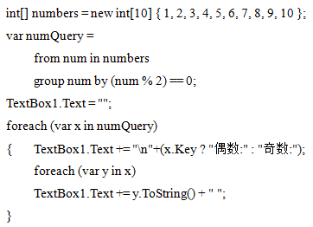
8.2.4 group分组子句
例：对整型数组numbers中的整数按奇偶性分组。

Slide 13
8.2.5 orderby排序子句
在SQL查询语句中，常常需要对现有的数据元素进行排序，这样能方便用户在应用程序使用过程中快速获取需要的信息。在LINQ查询语句中同样支持排序操作以提取用户需要的信息。
在LINQ语句中，orderby是一个词组而不是分开的
  orderby能够支持对象的排序；
  orderby子句能够实现倒序排列，可以使用descending关键字进行倒序排列；
  orderby子句能够进行多个条件排序，如果需要使用orderby子句进行多个条件排序，只需要将这些条件用英文逗号分隔即可。

Slide 14
8.3 LINQ查询操作
8.3.1 LINQ查询概述
8.3.2 投影操作
8.3.3 筛选操作
8.3.4 排序操作
8.3.5 聚合操作

Slide 15
8.3.1 LINQ查询概述
LINQ不仅提供了强大的查询表达式为开发人员对数据源进行查询和筛选操作提供遍历，还提供了大量的查询操作，这些操作实现了投影、排序、聚合等操作。通过使用LINQ提供的查询方法，能够快速的实现投影、排序等操作。LINQ常用操作如下所示。
  Count：计算集合中元素的数量，或计算满足条件的集合的元素的数量
  GroupBy：实现对集合中的元素进行分组的操作。
  Max：获取集合中元素的最大值。
  Min：获取集合中元素的最小值。
  Select：执行投影操作。
  SelectMany：执行投影操作，可以为多个数据源进行投影操作。
  Where：执行筛选操作。

Slide 16
8.3.1 LINQ查询概述
LINQ不只提供上述这些常用的查询操作方法，还提供有更多的查询方法，由于本章篇幅有限，只介绍一些常用的查询方法。
在LINQ查询操作的方法中，需要大量的使用Lambda表达式。Lambda表达式是一种高效的类似于函数式编程的表达式，简化了开发中需要编写的代码量。Lambda表达式的格式如下所示：
  (参数列表)=>表达式或者语句块
  其中=>是Lambda运算符，读作goes to。
  例：People => People.age > 20可以理解为“返回一个年纪大于20的人”。

Slide 17
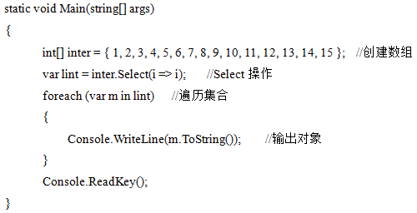
8.3.2 投影操作
Select选择子句
  Select操作能够将集合中的元素投影到新的集合中去，并能指定元素的类型和表现形式。
  例：将集合中的元素进行投影并将符合条件的元素投影到新的集合中lint去，代码如下所示：

Slide 18
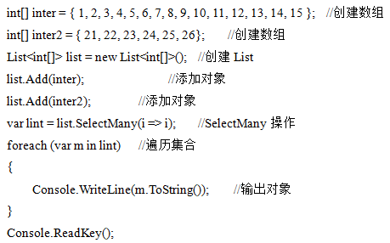
8.3.2 投影操作
SelectMany多重选择子句
  SelectMany和Select的用法基本相同，但是SelectMany与Select相比可以选择多个序列进行投影。
  例：通过SelectMany方法将不同的数据源投影到一个新的集合。以下代码通过SelectMany和Lambda表达式实现了将不同的数据源投影到一个新的集合的操作。

Slide 19
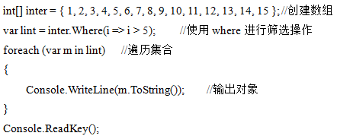
8.3.3 筛选操作
筛选操作使用的是Where方法，其使用方法同LINQ查询语句中的where子句使用方法基本相同，筛选操作用于筛选符合特定逻辑规范的集合的元素。
  例：筛选集合中所有值大于5的元素并填充到新的集合中，代码如下所示：

Slide 20
8.3.3 筛选操作
上述代码通过Where方法和Lambda表达式实现了对数据源中数据的筛选操作，其中Lambda表达式筛选了现有集合中所有值大于5的元素并填充到新的集合中，使用LINQ查询语句的子查询语句同样能够实现这样的功能，示例代码如下所示：
  var lint = from i in inter where i > 5 select i; //执行筛选操作
  上述代码同样实现了LINQ中的筛选操作Where
  但是使用Lambda表达式的代码更加简洁。

Slide 21
8.3.4 排序操作
排序操作最常使用的是OrderBy方法，其使用方法同LINQ查询子句中的orderby子句基本类似，使用OrderBy方法能够对集合中的元素进行排序，同样OrderBy方法能够针对多个参数进行排序。
排序操作不仅提供了OrderBy方法，还提供了其他的方法进行高级排序，这些方法包括：
  OrderBy方法：根据关键字对集合中的元素按升序排列。
  OrderByDescending方法：根据关键字对集合中的元素倒序排列。
  ThenBy方法：根据次要关键字对序列中的元素按升序排列。
  ThenByDescending方法：根据次要关键字对序列中的元素按倒序排列。
  Reverse方法：将序列中的元素的顺序进行反转。

Slide 22
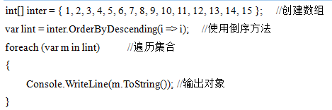
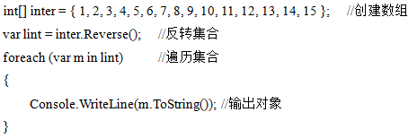
8.3.4 排序操作
使用LINQ提供的排序操作能够方便的进行排序，示例代码：
可以使用Reverse将集合内的元素进行反转，示例代码：
Notes:
注意：排序和反转并不相同，排序是将集合中的元素进行排序，可以是正序也可以是倒序，而反转并没有进行排序，只是讲集合中的元素从第一个放到最后一个，依次反转而已。

Slide 23
8.3.5 聚合操作
在SQL查询语句中，支持一些能够进行基本运算的函数，这些函数包括Max、Min等。在LINQ中，同样包括这些函数，用来获取集合中的最大值和最小值等一些常用的统计信息，在LINQ中，这种操作被称为聚合操作。
聚合操作常用的方法有：
  Count方法：获取集合中元素的数量，或者获取满足条件的元素数量。
  Sum方法：获取集合中元素的总和。
  Max方法；获取集合中元素的最大值。
  Min方法：获取集合中元素的最小值。
  Average方法：获取集合中元素的平均值。
  Aggregate方法：对集合中的元素进行自定义的聚合计算。
  LongCount方法：获取集合中元素的数量，或者计算序列满足一定条件的元素的数量。一般计算大型集合中的元素的数量。

Slide 24
8.3.5 聚合操作
示例代码如下所示：
  int[] inter = { 20, 1, 2, 3, 4, 5, 6, 7, 8, 9, 10, 11, 12, 13, 14, 15 }; //创建数组
  var Maxlint = inter.Max(); //获取最大值
  var Minlint = inter.Min(); //获取最小值
  var Countlint = inter.Count(i => i > 5); //获取元素数量
  var Arrlint = inter.Average(i => i); //获取平均值
  var aq = inter.Aggregate((x,y)=>x+y); //使用Aggregate方法
  Console.WriteLine(aq.ToString()); //实现Sum方法

Slide 25
8.4 使用LINQ操作数据库
8.4.1 建立连接
8.4.2 插入数据
8.4.3 修改数据
8.4.4 删除数据

Slide 26
8.4.1 建立连接
先创建一个LINQ to SQL文件，然后在“服务器资源管理器”窗口建立与数据库的连接，最后将需要查询或操作的表拖动到视图中，就可使用LINQ快速地建立与数据库之间的连接。
【案例8.1】使用LINQ建立连接。
  新建一个空网站。新建LINQ to SQL类。在解决方案资源管理器中App_Code目录中会产生3个文件： MyLinq.dbml、MyLinq.dbml.layout、MyLinq.designer.cs，后两个文件从属于第一个文件。
  设计MyLinq.dbml，添加与数据库test的连接。然后把表student拖到设计窗口中
  在MyLinq.designer.cs中会出现下列相关的代码：
    [global::System.Data.Linq.Mapping.TableAttribute(Name="dbo.student")]

Slide 27
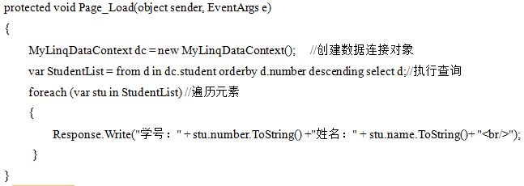
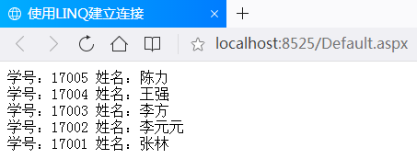
8.4.1 建立连接
新建网页Default.aspx，在页面加载时，首先创建一个数据连接对象，然后执行LINQ查询，最后遍历元素输出。

Slide 28
8.4.2 插入数据
使用LINQ to SQL类进行数据插入的操作步骤如下所示：
  创建一个包含要提交的列数据的新对象。
  将这个新对象添加到与数据库中的目标表关联的 LINQ to SQL Table 集合。
  将更改提交到数据库。
上面三个步骤就能够实现数据的插入操作，对数据库的连接可以使用LINQ to SQL类文件或者自己创建连接字串。使用LINQ进行数据插入比ADO.NET操作数据库使用的代码更少，并且其思想更贴近面向对象的概念。

Slide 29
【案例8.2】使用LINQ插入数据
新建一个空网站。 新建LINQ to SQL类，在解决方案资源管理器中App_Code目录中会产生dbml文件。
设计dbml文件，添加与数据库test的连接。然后把表student拖到设计窗口中。
新建网页Default.aspx，在页面中添加一个Button按钮，Text属性设为“插入数据”。
在所有事件之外创建一个数据连接，代码如下所示：
  DataClassesDataContext dc = new DataClassesDataContext(); //创建数据连接对象

Slide 30
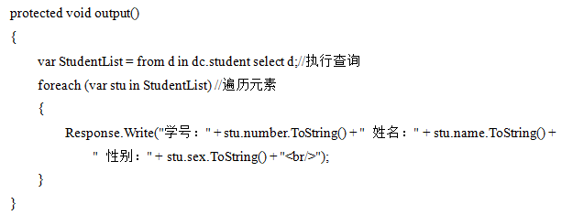
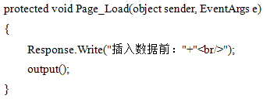
【案例8.2】使用LINQ插入数据
自定义方法output()，便于各事件调用该方法进行输出。
在页面加载时，调用output()方法遍历元素后输出。

Slide 31
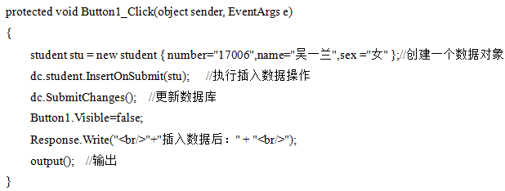
【案例8.2】使用LINQ插入数据
单击“插入数据”按钮时，会去执行其click事件，在该事件中，由于LINQ模型已将关系型数据库模型转换成了一种面向对象的编程模型，因此可以创建一个数据对象并为数据对象中的字段赋值，再通过LINQ to SQL类执行InsertOnsubmit方法进行数据插入就可以完成数据插入。

Slide 32
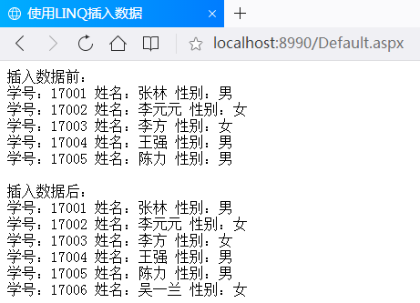
【案例8.2】使用LINQ插入数据
运行Default.aspx页面，单击“插入数据”按钮后，学号为“17006”的一条数据被插入到表中。

Slide 33
8.4.3 修改数据
LINQ对数据库的修改非常简便，执行数据库中数据的更新的基本步骤如下所示：
  查询数据库中要更新的行。
  对得到的 LINQ to SQL 对象中的成员值进行所需的更改。
  将更改提交到数据库。
上面三个步骤就能够实现数据的修改更新。在修改数据库中一条数据之前，必须要查询出这个数据。查询可以使用LINQ查询语句和where子句进行筛选查询。筛选查询出数据之后，就能够修改相应的的值并使用SunmitChanges()方法进行数据更新。

Slide 34
【案例8.3】使用LINQ修改数据
新建一个空网站。 新建LINQ to SQL类，在解决方案资源管理器中App_Code目录中会产生dbml文件。
设计dbml文件，添加与数据库test的连接。然后把表student拖到设计窗口中。
新建网页Default.aspx，在页面中添加一个Button按钮，Text属性设为“修改数据”。
在所有事件之外创建一个数据连接，代码如下所示：
  DataClassesDataContext dc = new DataClassesDataContext(); //创建数据连接对象

Slide 35
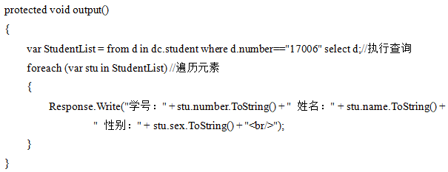
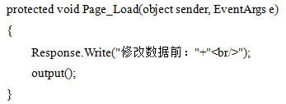
【案例8.3】使用LINQ修改数据
自定义方法output()，便于各事件调用该方法进行输出。
在页面加载时，调用output()方法遍历元素后输出。

Slide 36
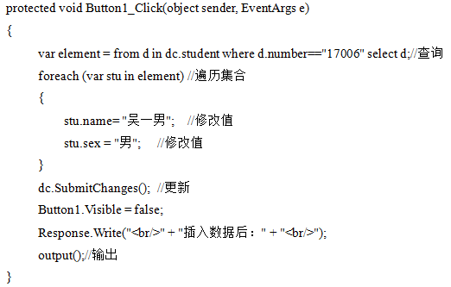
【案例8.3】使用LINQ修改数据
单击“修改数据”按钮时，会去执行其click事件，在该事件中，由于LINQ模型已将关系型数据库模型转换成了一种面向对象的编程模型，因此可以创建一个数据对象并为数据对象中的字段改值，再通过LINQ to SQL类执行SubmitChanges方法进行数据更新。

Slide 37
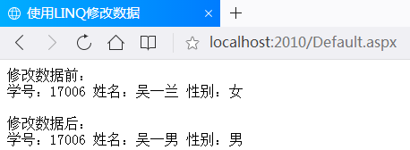
【案例8.3】使用LINQ修改数据
运行Default.aspx页面，单击“修改数据”按钮后，学号为“17006”的一条数据被修改。

Slide 38
8.4.4 删除数据
使用LINQ能够快速地删除行，删除行的基本步骤如下所示：
  查询数据库中要删除的行。
  对得到的 LINQ to SQL 对象中的成员值进行删除。
  更新数据库。
【案例8.4】使用LINQ删除数据
  新建一个空网站。 新建LINQ to SQL类，在解决方案资源管理器中App_Code目录中会产生dbml文件。
  设计dbml文件，添加与数据库test的连接。然后把表student拖到设计窗口中。
  新建网页Default.aspx，在页面中添加一个Button按钮，Text属性设为“删除数据”。
  在所有事件之外创建一个数据连接，代码如下所示：
    DataClassesDataContext dc = new DataClassesDataContext();

Slide 39
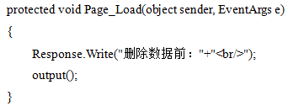
【案例8.4】使用LINQ删除数据
自定义方法output()，便于各事件调用该方法进行输出。
在页面加载时，调用output()方法遍历元素后输出。

Slide 40
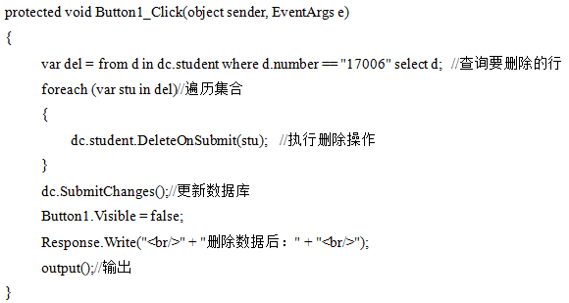
【案例8.4】使用LINQ删除数据
单击“删除数据”按钮时，会去执行其click事件，在该事件中，由于LINQ模型已将关系型数据库模型转换成了一种面向对象的编程模型，因此可以创建一个数据对象并为数据对象中的字段赋值，再通过LINQ to SQL类执行DeleteOnSubmit方法进行数据的删除。

Slide 41
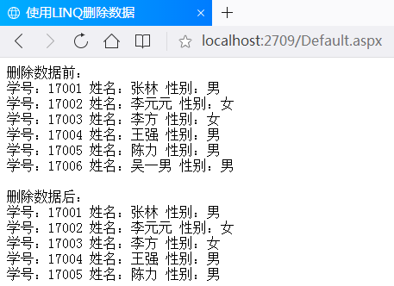
【案例8.4】使用LINQ删除数据
运行Default.aspx页面，单击“删除数据”按钮后，学号为“17006”的一条数据被删除。

